Slide 1
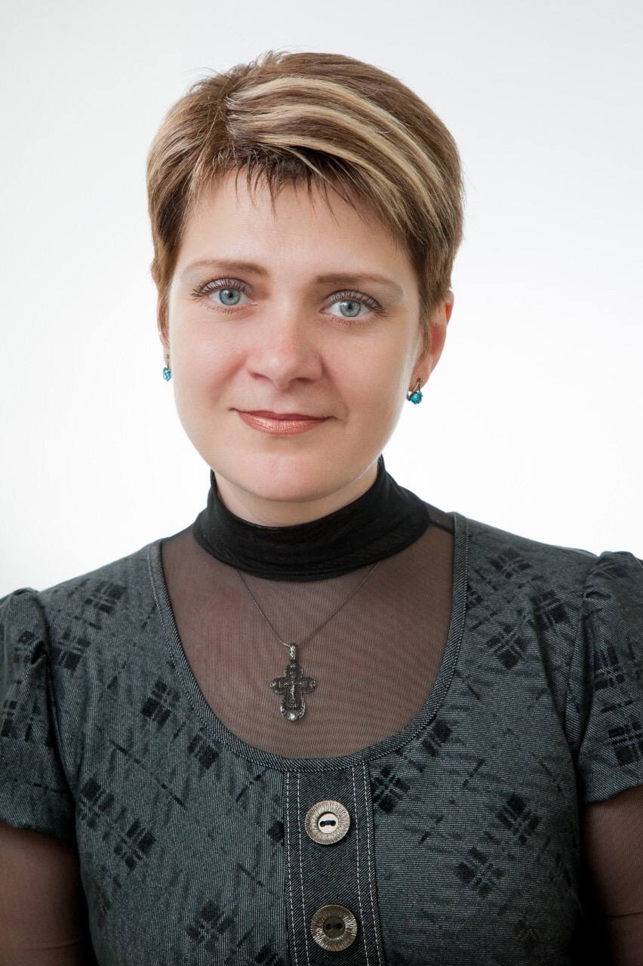
Портфоліо керівника музичного Запорізької початкової школи «Еврика» Ольги АМАГДАЛЄЗОВОЇ

Slide 2
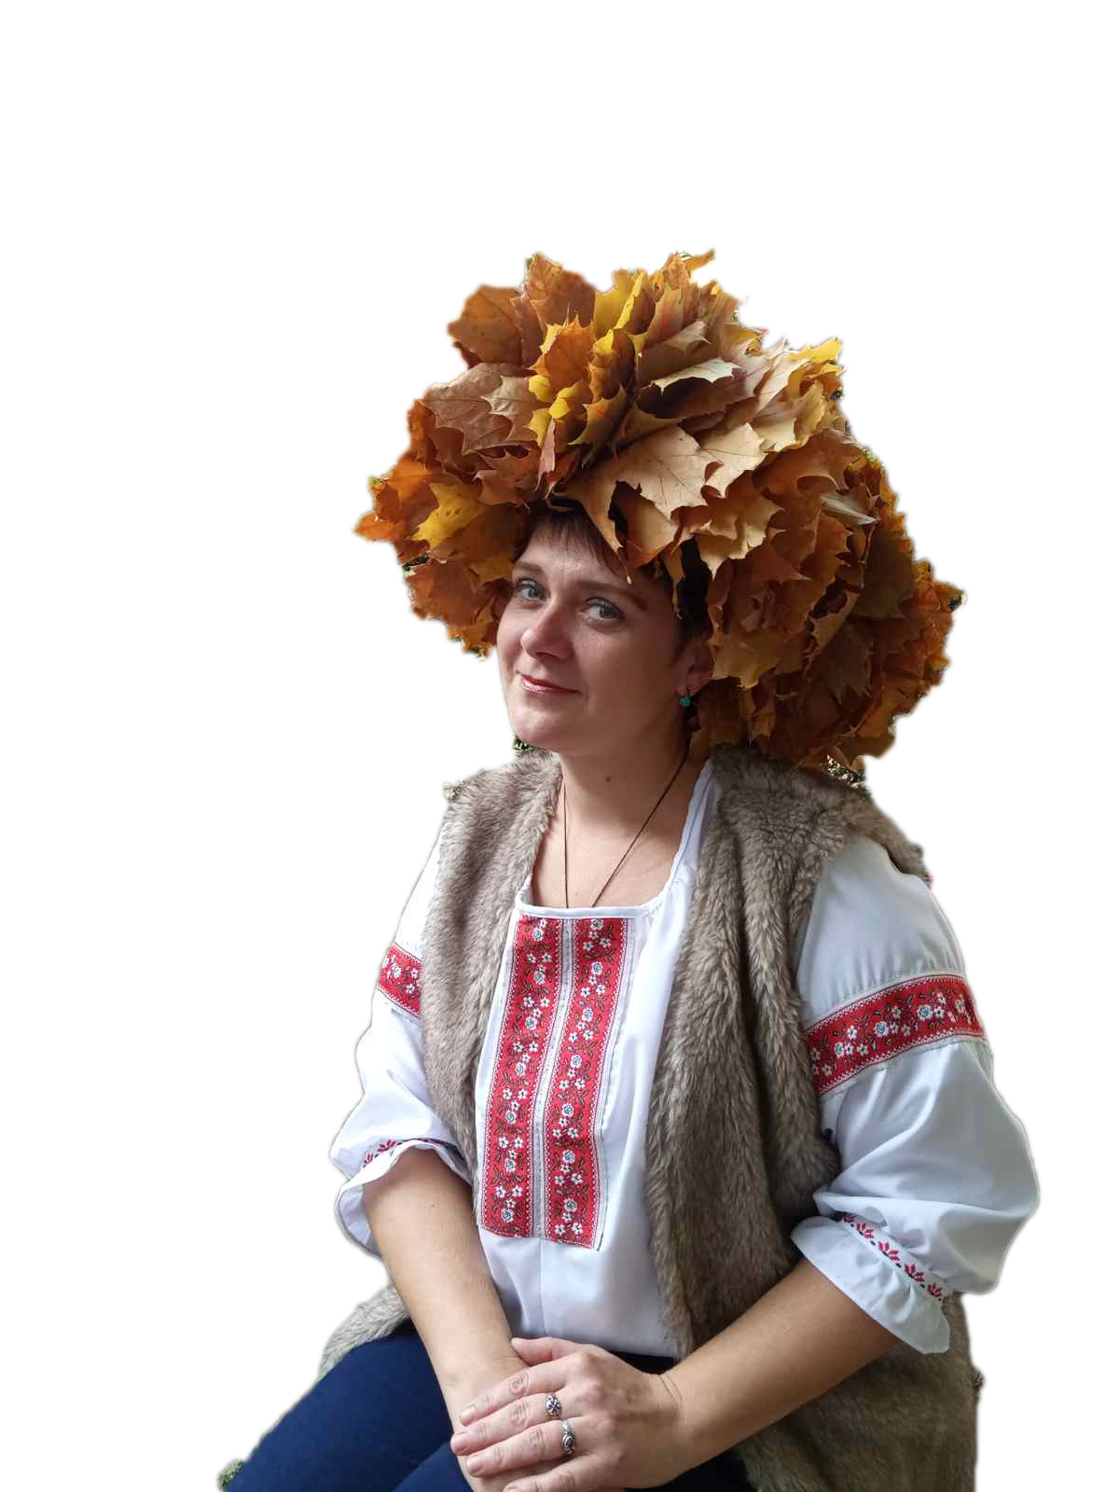
Про себе:
Дата народження: 15.11.1977р. Педагогічний стаж: 19 років. Посада: керівник музичний. Рівень кваліфікації: «Спеціаліст вищої категорії». Освіта: вища.
Відомості про освіту: 01.09.1993р.- вступ до Запорізького міського педагогічного училища №2 за спеціальністю «Дошкільне виховання». 25.06.2000р.- закінчила навчання у Запорізькому міському педагогічному училищі за спеціальністю «Дошкільне виховання». 01.09.2000р.- вступ до Мелітопольського державного університету за спеціальністю «Психологія». 25.06.2002р.- закінчила Мелітопольський державний педагогічний університет за спеціальністю «Психологія» та здобула кваліфікацію практичного психолога в закладах освіти.

Slide 3
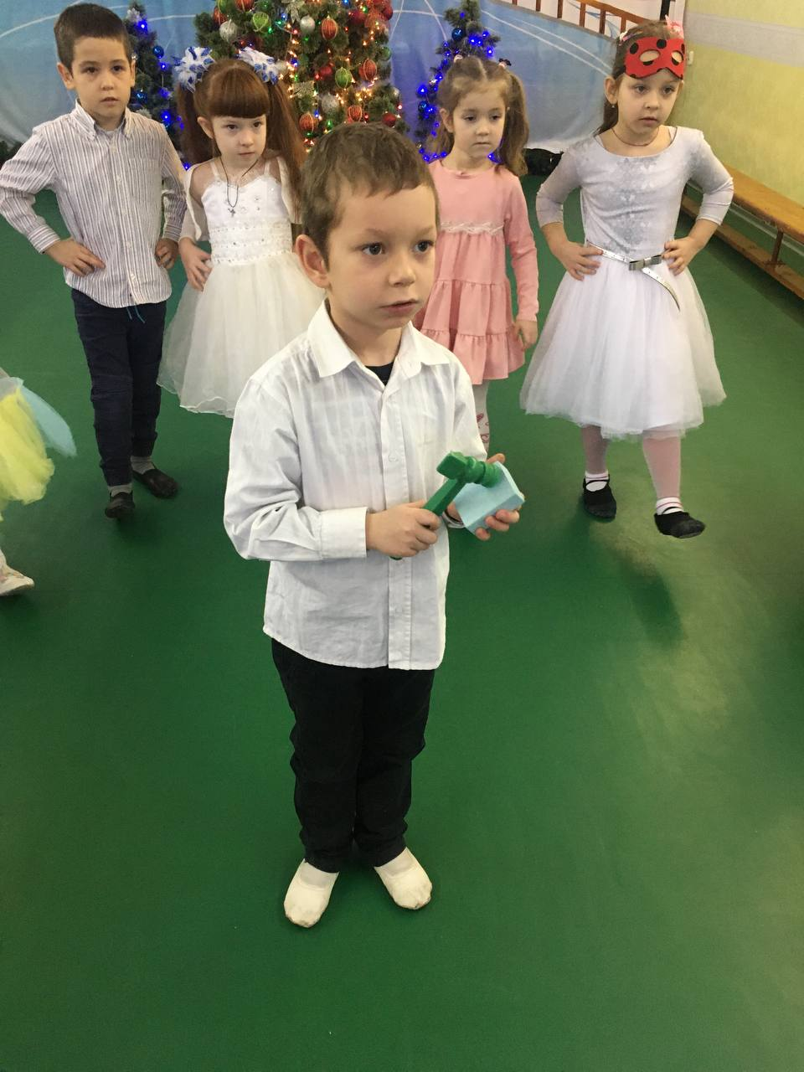
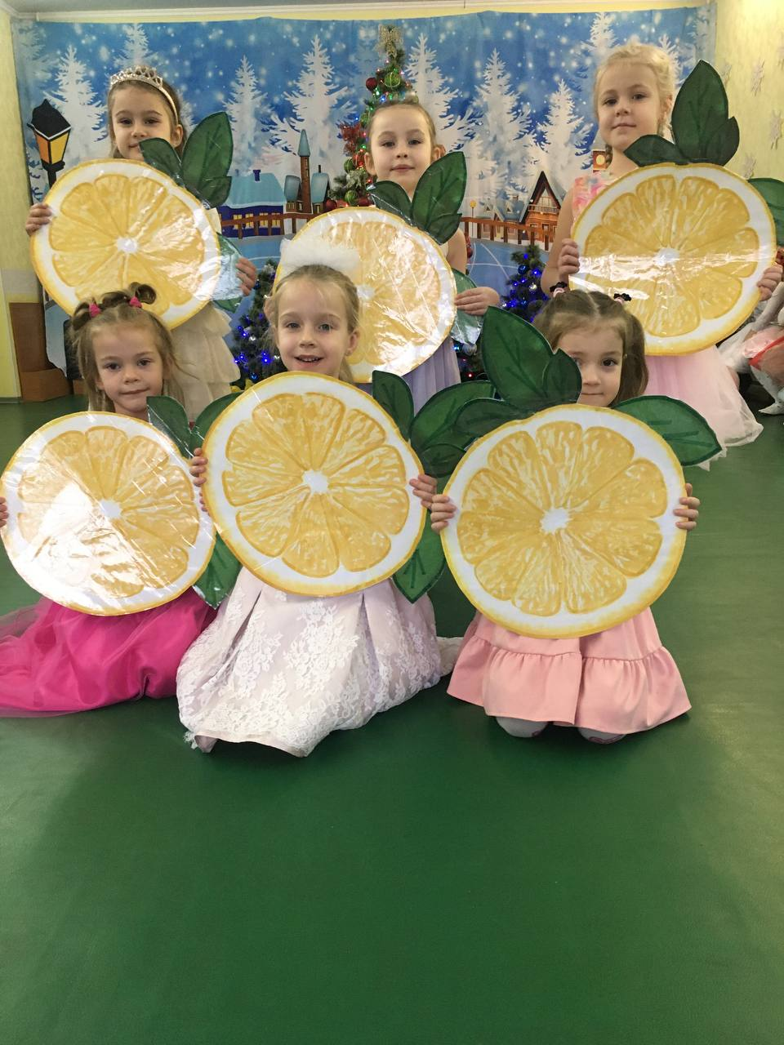
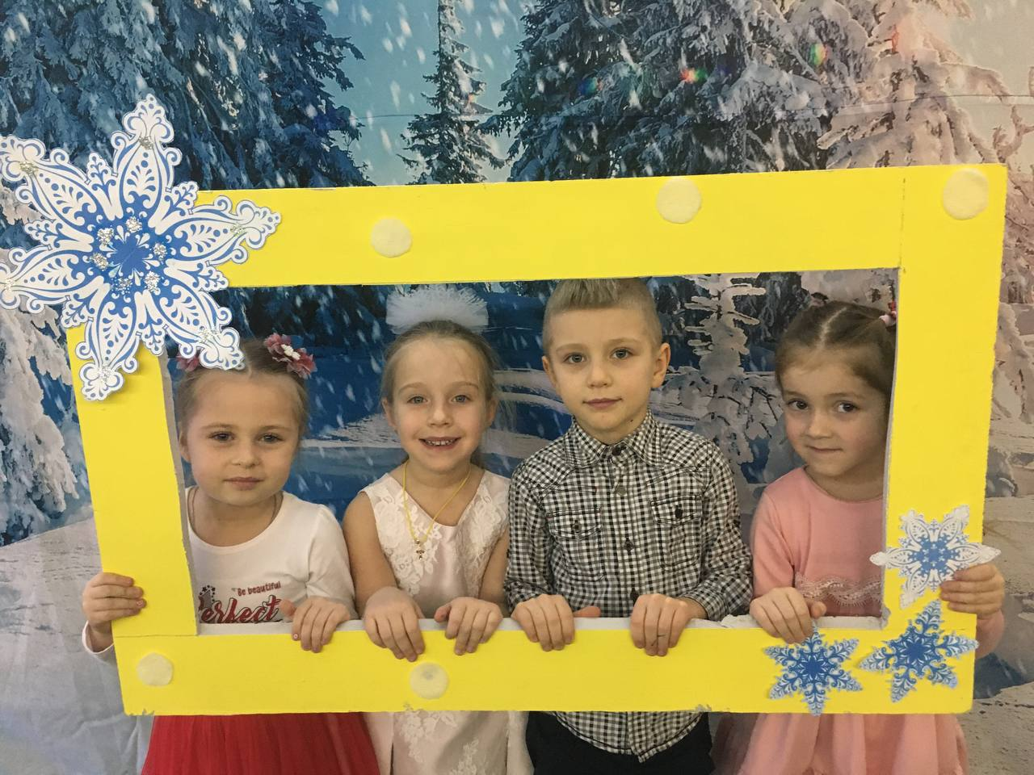
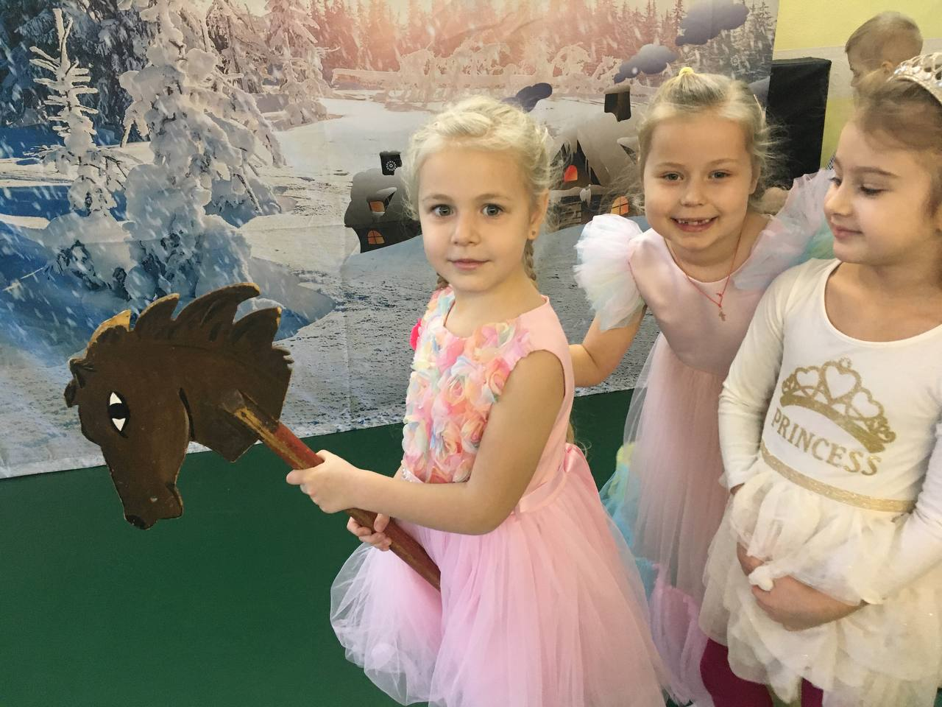
Педагогічне кредо та життєве кредо:
Педагогічне кредо: «Відкрити в кожній дитині душу творця, дати їй змогу пробудитися і розквітнути».
Життєве кредо: «Знайти сенс свого життя - це, безумовно, щастя; знайти своє щастя в житті - це, безумовно, цього сенс. Сенс у тому, щоб не тільки знайти щастя, а й подарувати його іншим».

Slide 4
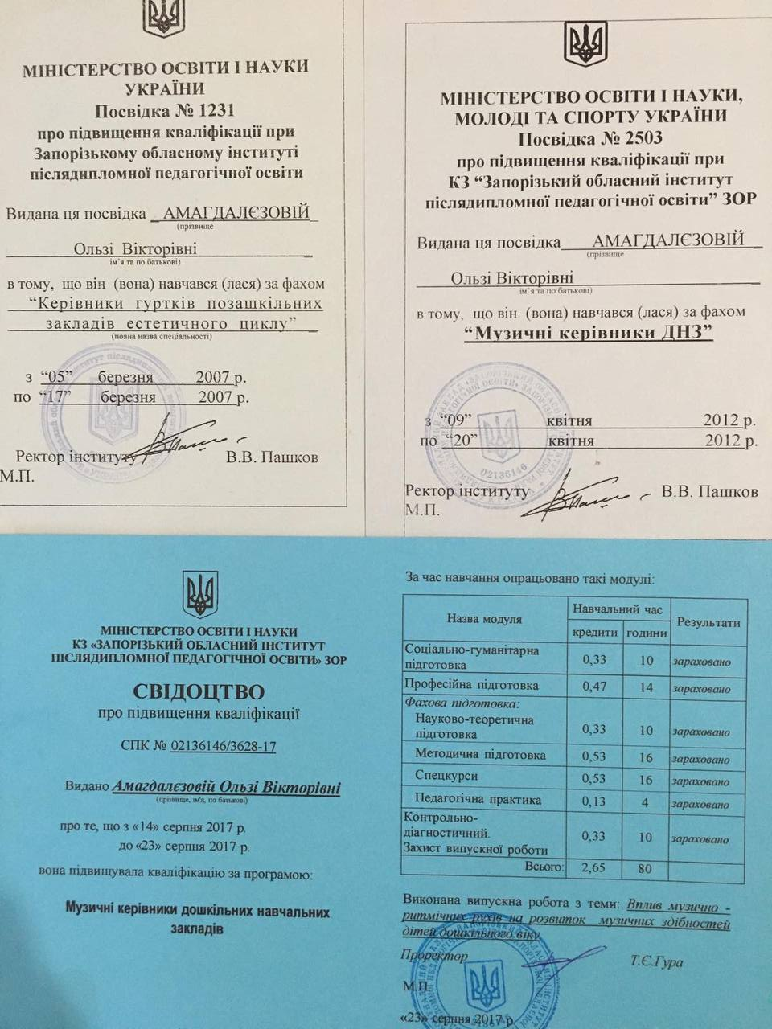
Перепідготовка та підвищення кваліфікації.
23.09.2002р.- пройшла курси підвищення кваліфікації при Запорізькому обласному інституті післядипломної педагогічної освіти за фахом «Музичні керівники дошкільних навчальних закладів». 17.03.2007р.- пройшла курси підвищення кваліфікації при Запорізькому обласному інституті післядипломної педагогічної освіти за фахом «Керівники гуртків позашкільних закладів естетичного циклу». 20.04.2012р.- пройшла курси підвищення кваліфікації при КЗ «Запорізький обласний інститут післядипломної педагогічної освіти». ЗОР за фахом «Музичні керівники ДНЗ». 23.08.2017р.- пройшла курси підвищення кваліфікації за програмою «Музичні керівники дошкільних навчальних закладів».

Slide 5
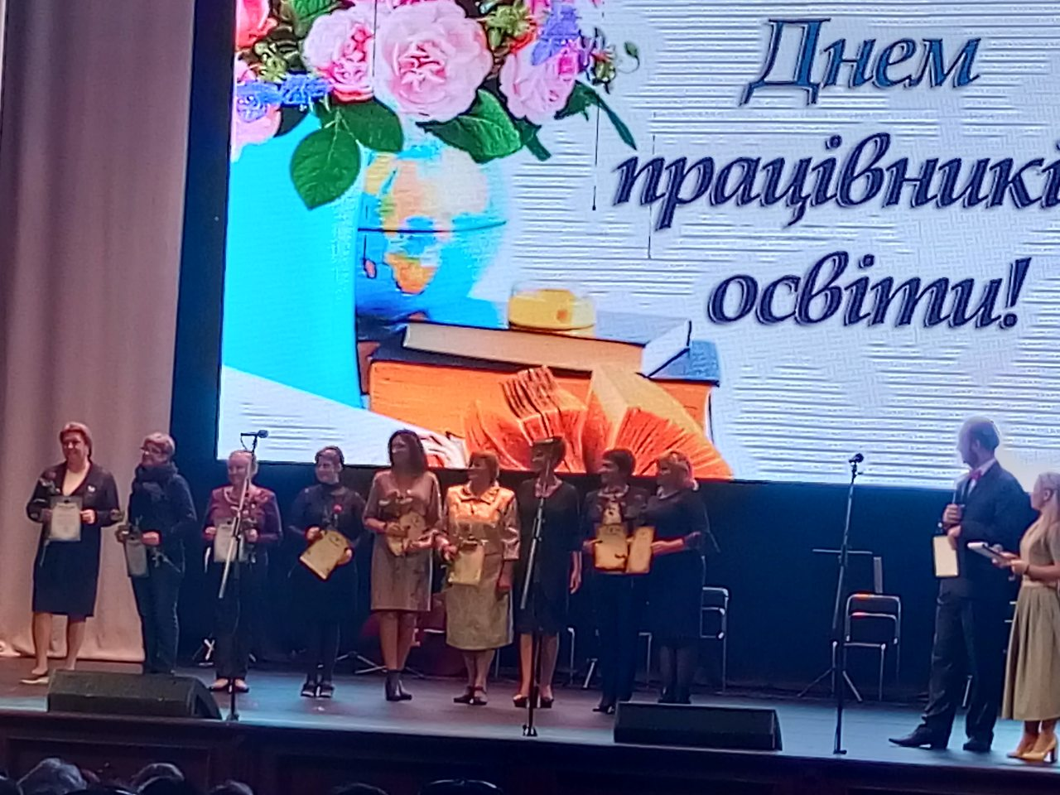
Підвищення кваліфікації.
Для підвищення професійного рівня пройшла курси методологічного модуля, базові курси онлайн, очні тренінги та прослухала більше ста Вебінарів.

Slide 6
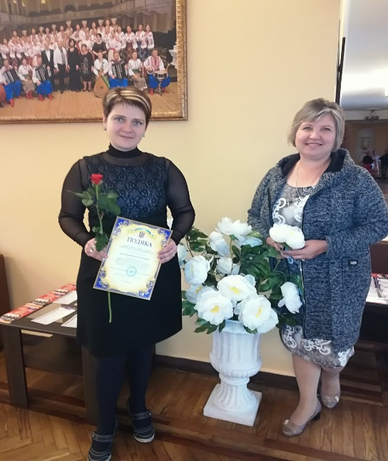
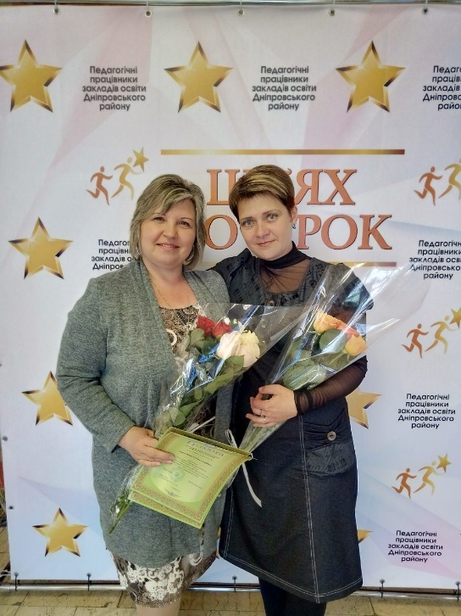
Участь у методичній роботі району, області, країни.
Кожного року приймаю участь у районному конкурсі «Моя країна – Україна!», де займаю призові місця.
Участь у II Міському талант- шоу «Зірочки дошкілля» в номінації «Співи»
Участь у обласному вокальному фестивалі-конкурсі «Мій рідній край».
Участь у Всеукраїнському краще оздоблення актової зали ЗДО «серед 100 кращих ЗДО України», де посіла друге рейтингове місце.
Участь у Всеукраїнському конкурсі «Краще естетичне оздоблення фойє ЗДО «серед 100 кращих ЗДО України», де посіла перше рейтингове місце.

Slide 7
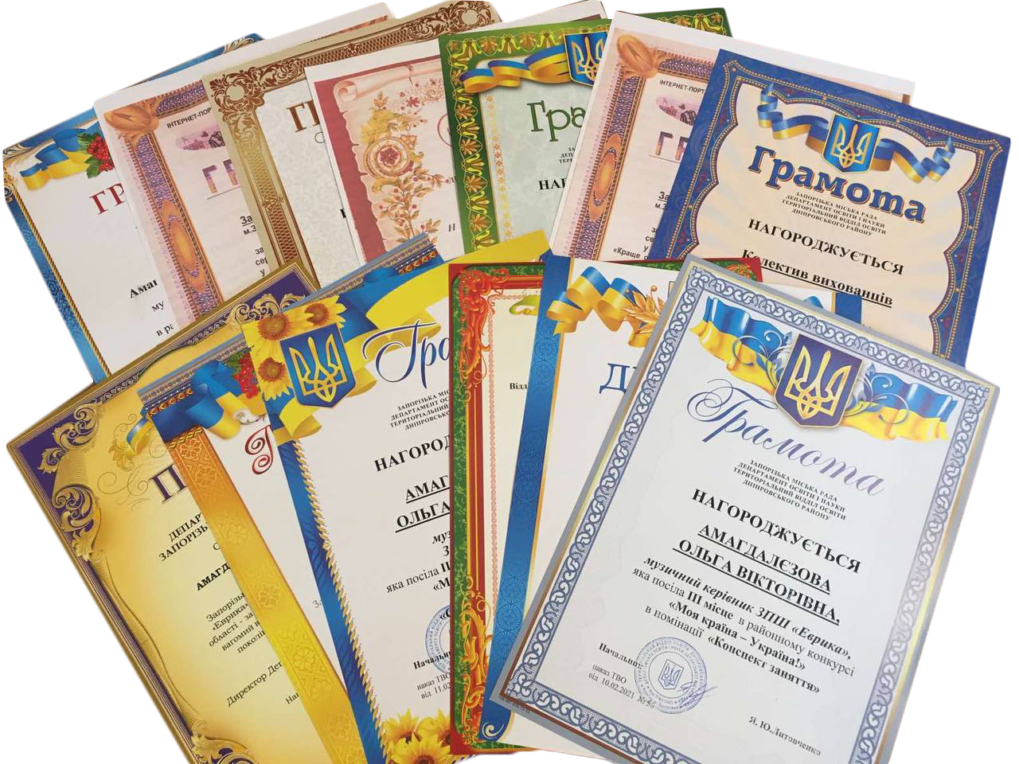
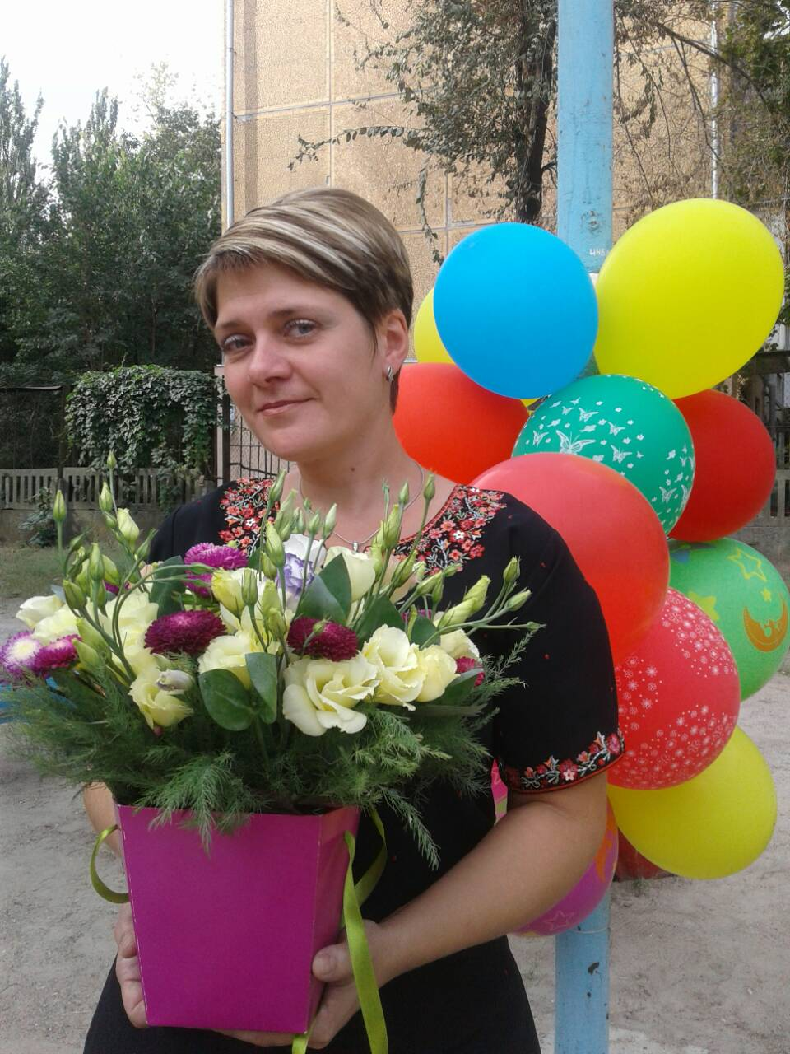
Мої досягнення:

Slide 8
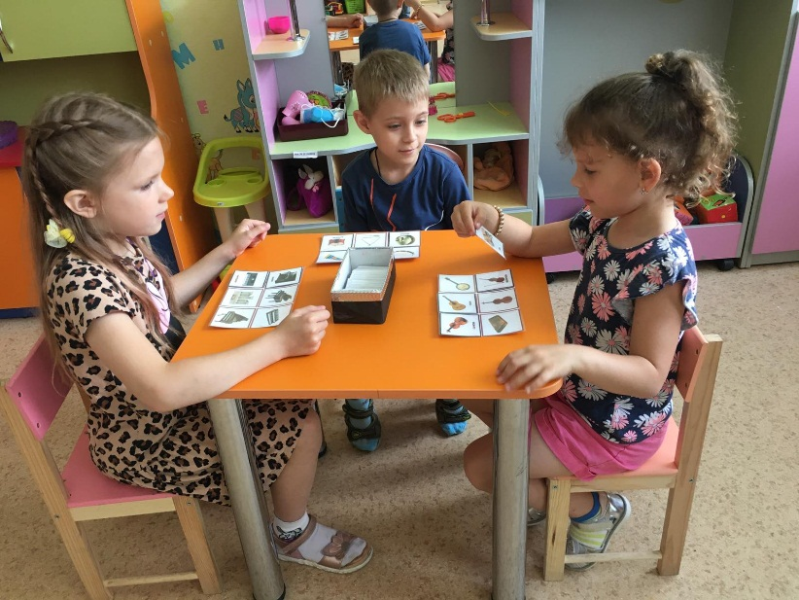
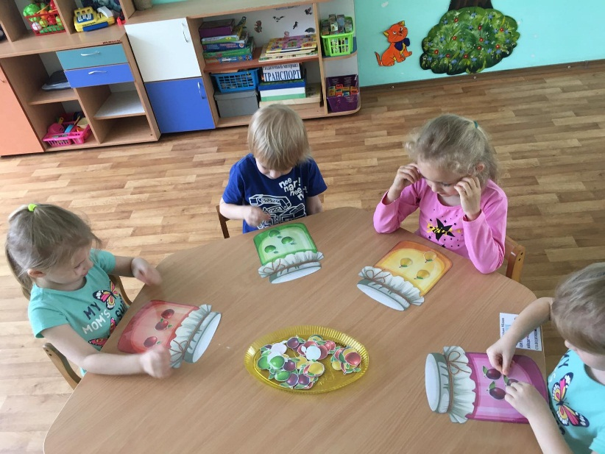
Самоосвітня діяльність:
« Музично-дидактична гра як засіб музичного розвитку дітей дошкільного віку».
Використання музично-дидактичних ігор дає найбільш змістовно здійснювати музичне виховання. Музично-дидактичні ігри –це навчальні матеріали, які дають змогу допомагати дітям в ігровій формі комплексно сприймати музичні здібності та викликати у дітей зорову, слухову і рухову активність і тим самим розширювати їхнє сприймання музики у цілому.

Slide 9
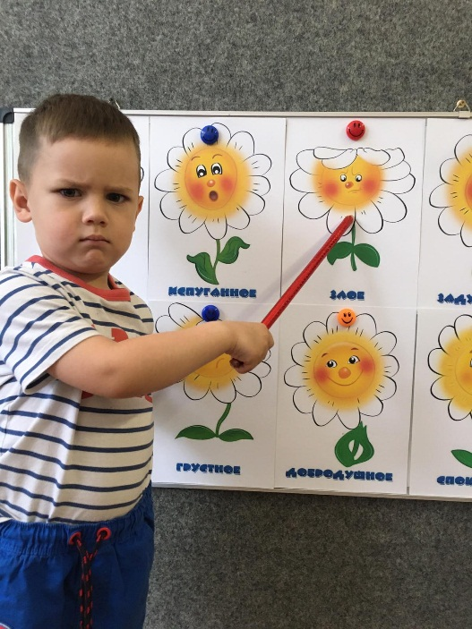
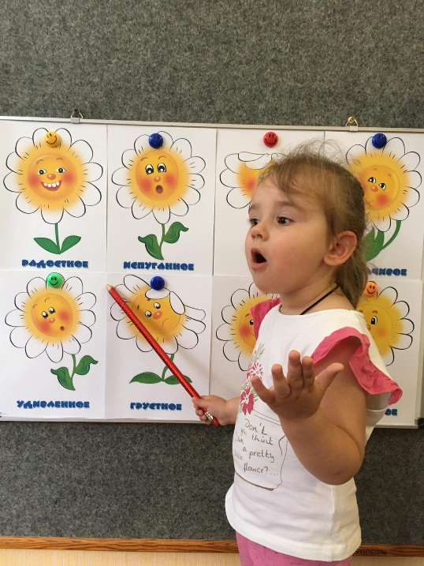
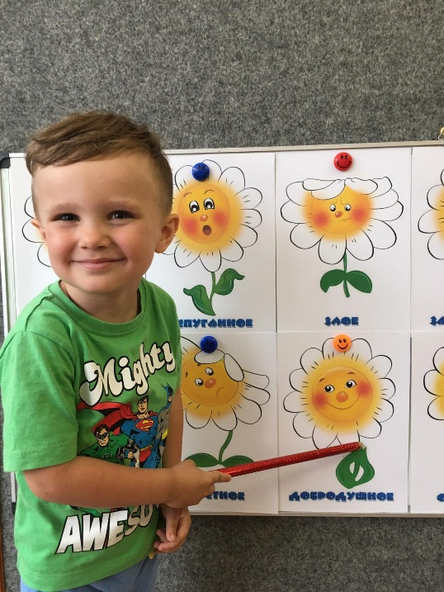
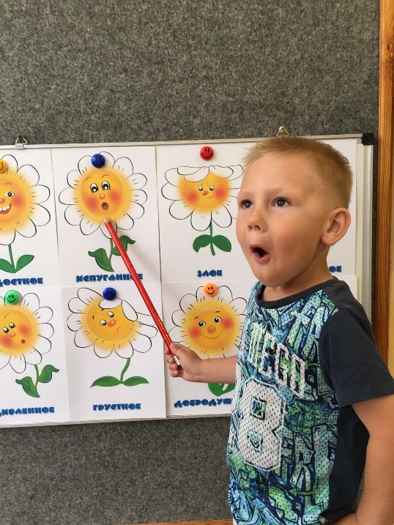
Музично-дидактична гра «Квітковий настрій»

Slide 10
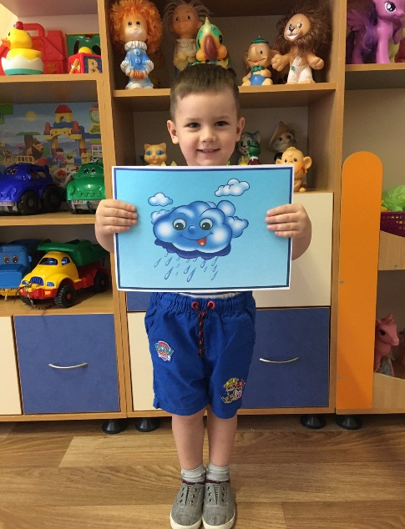
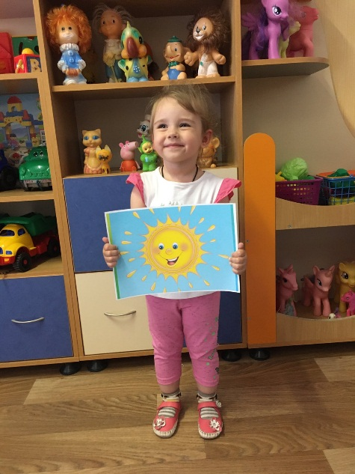
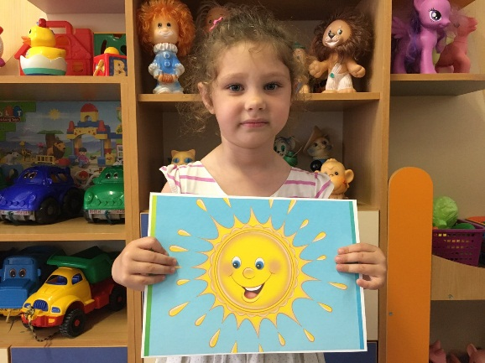
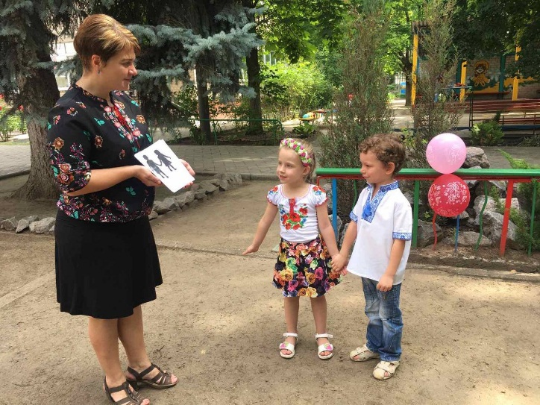
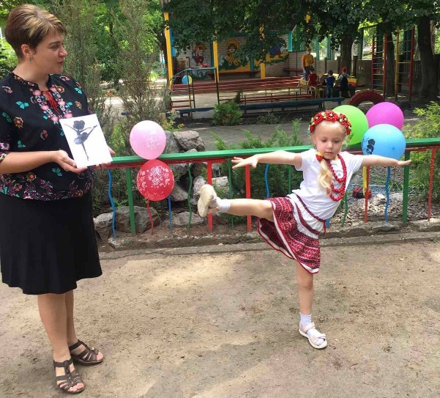
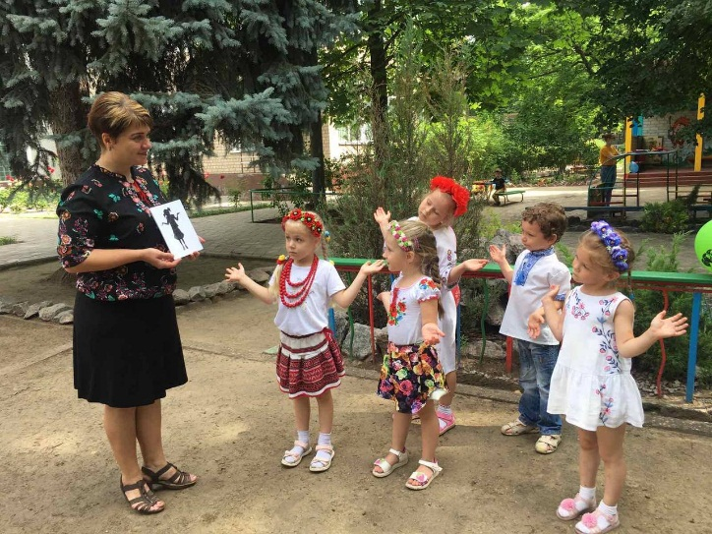
Музично-дидактична гра «Сонечко и дощик»
Музично-дидактична гра «Відтвори тінь»

Slide 11
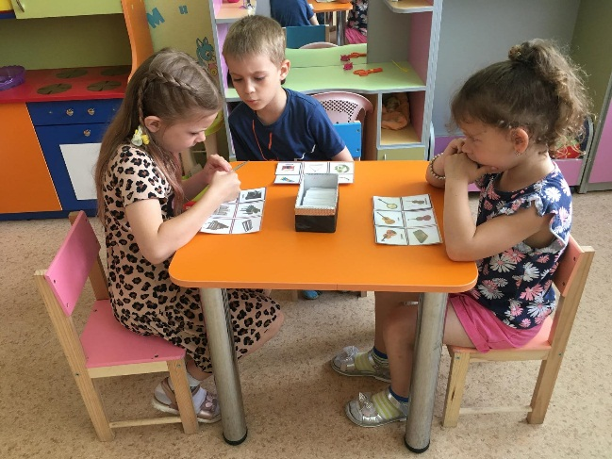
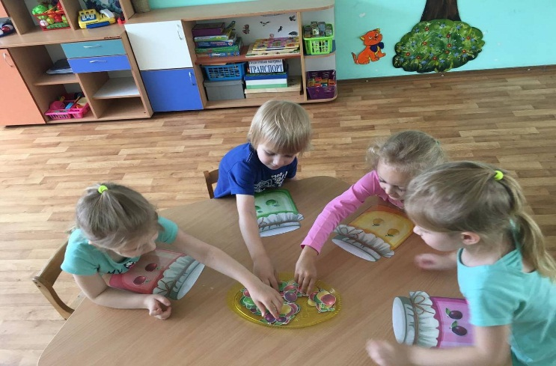
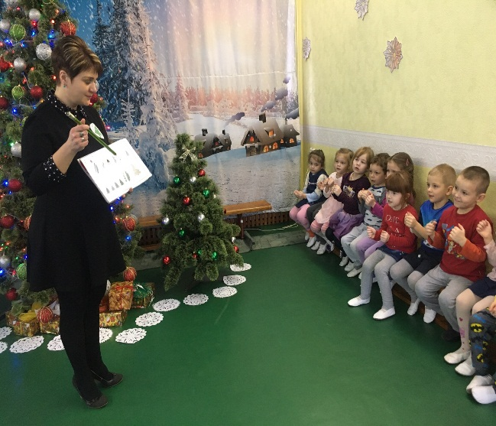
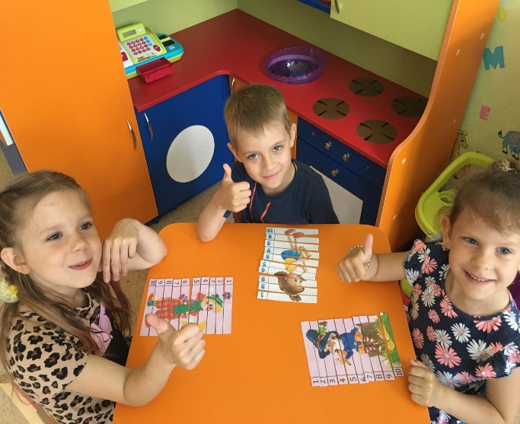
Музично-дидактичні ігри:
«Музичне лото»
«Смачний ритм»
«Ялиночка»
«Відгадай на чому граю»

Slide 12
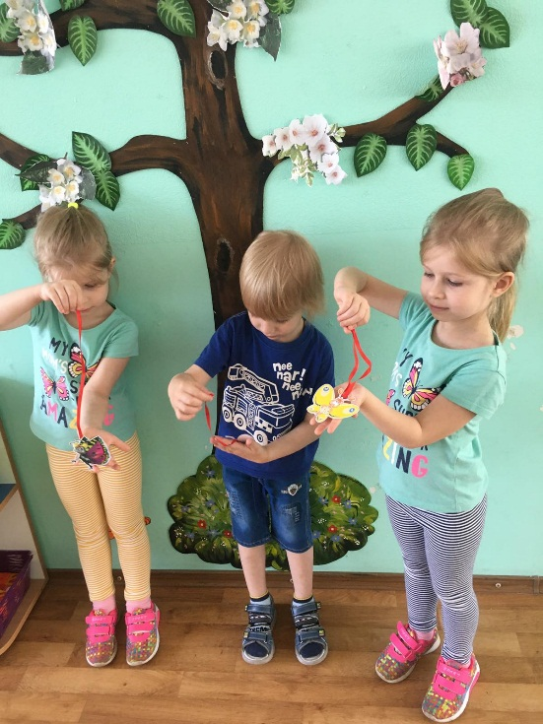
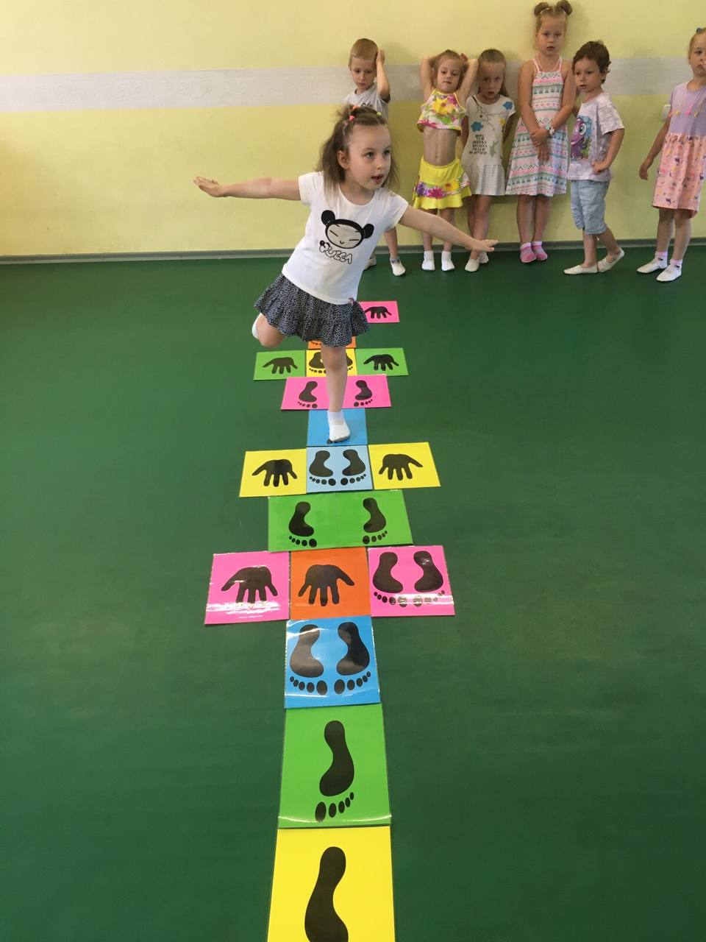
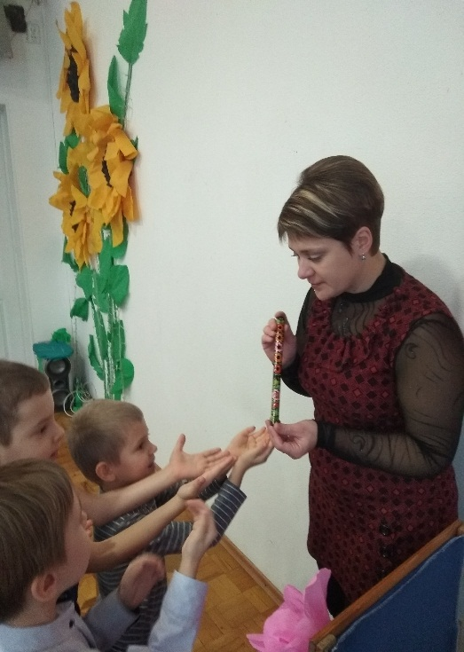
Музично-дидактичні ігри:
«Грайливі метелики»
«Ніжки-долоньки»
«Що звучить?»

Slide 13
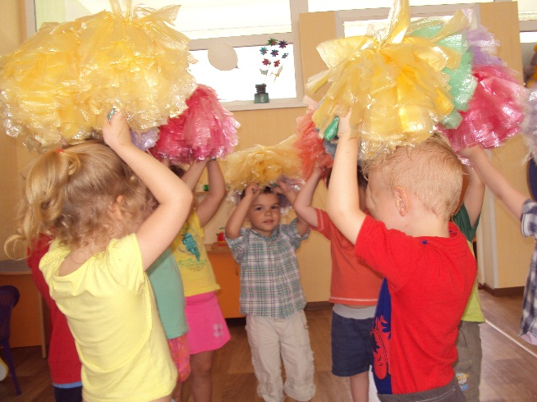
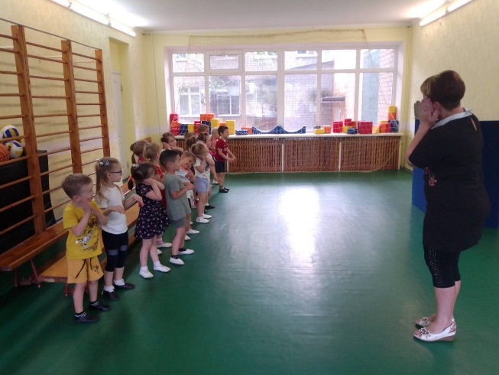
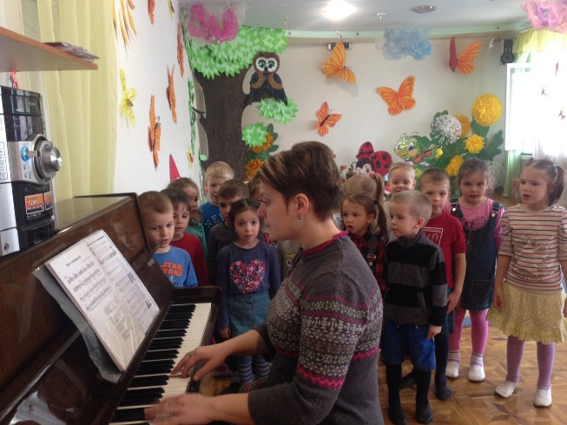
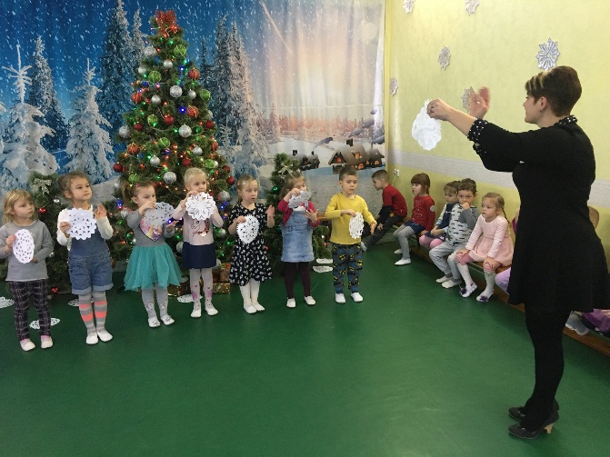
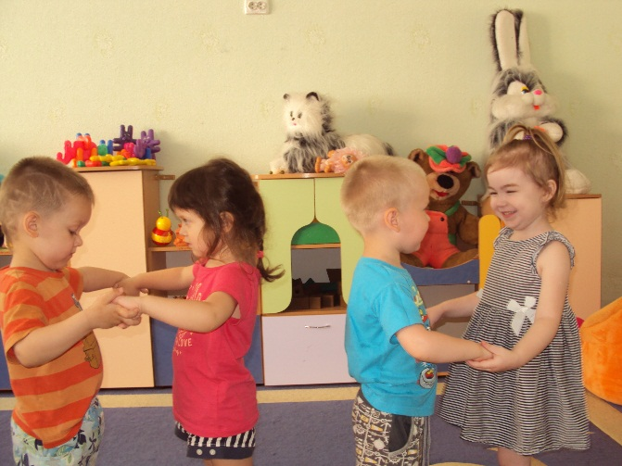
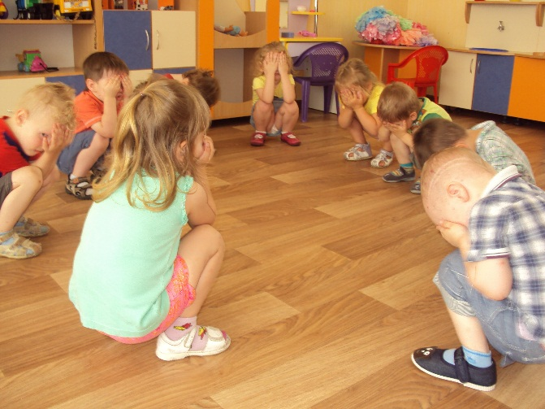
Музичне заняття:
Музично-ритмічна вправа
Слухання музики
Співи
Паперовий оркестр
Музично-ритмічні рухи
Гра

Slide 14
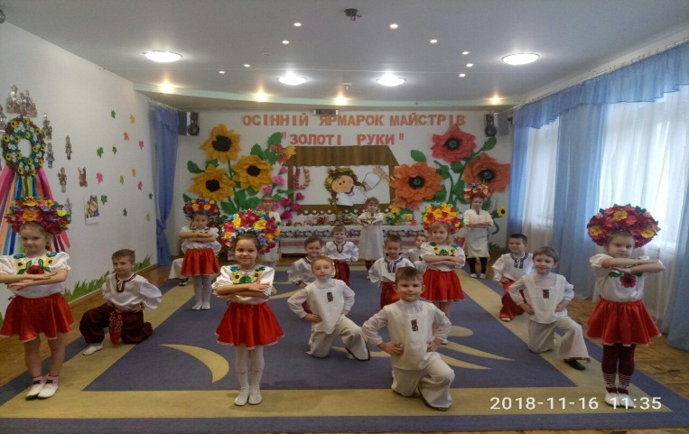
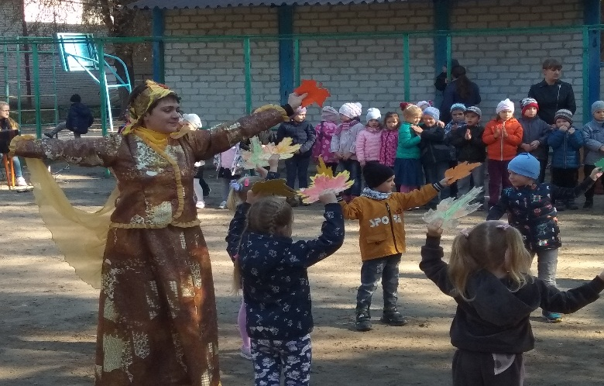
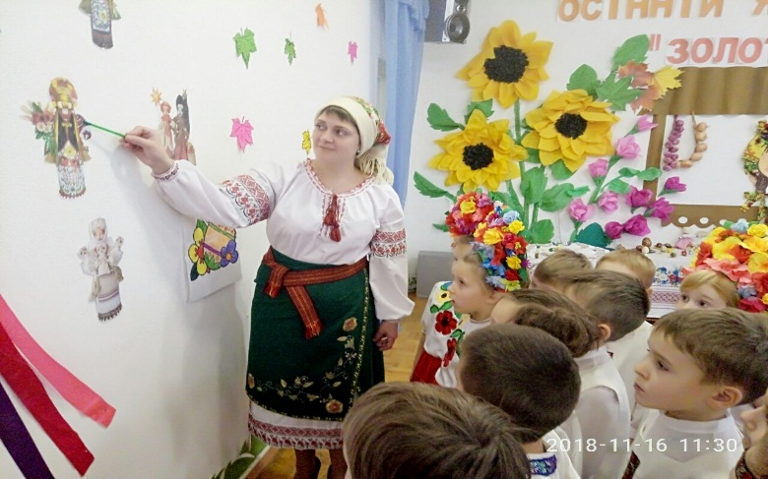
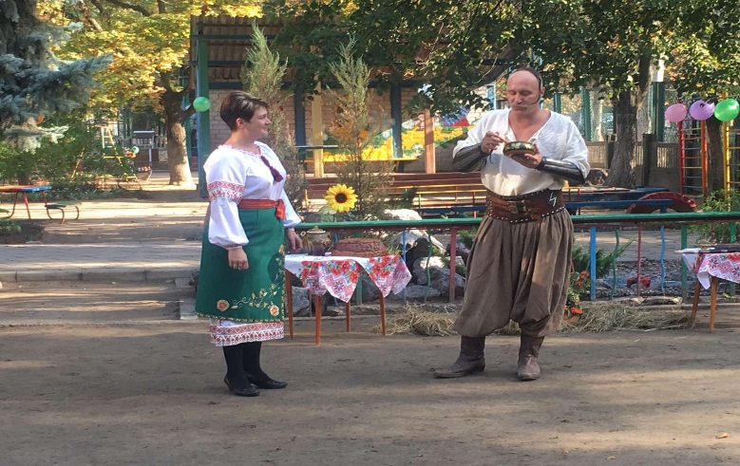
Осінні свята та розваги.
«Осінній ярмарок майстрів»
«Осінь золотава в гості завітала»
«Україну квітчаємо, традиції вивчаємо»
«Козацькому роду нема переводу»

Slide 15
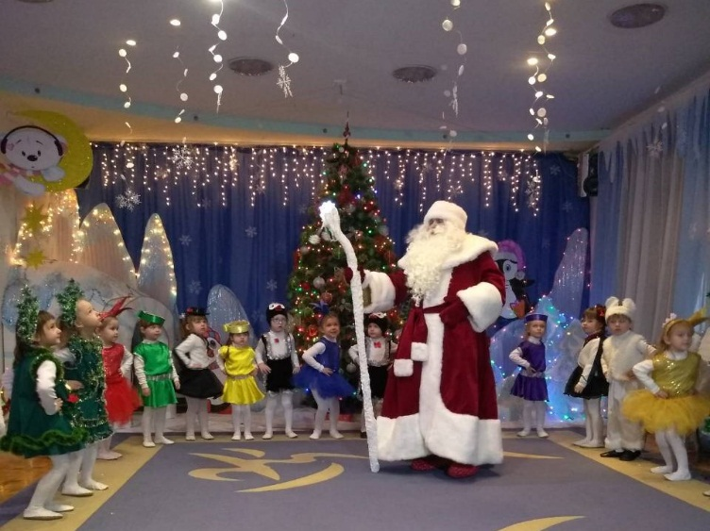
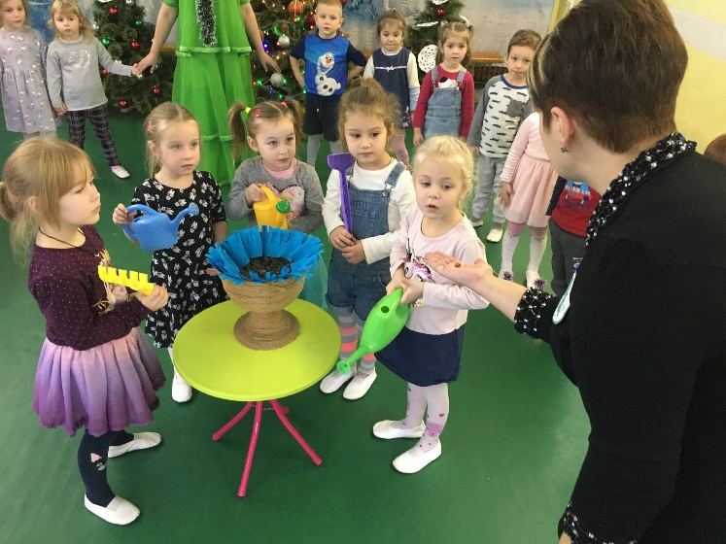
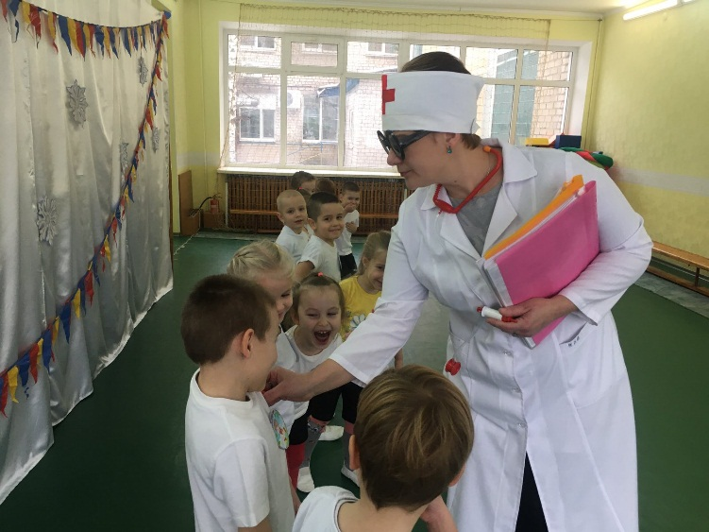
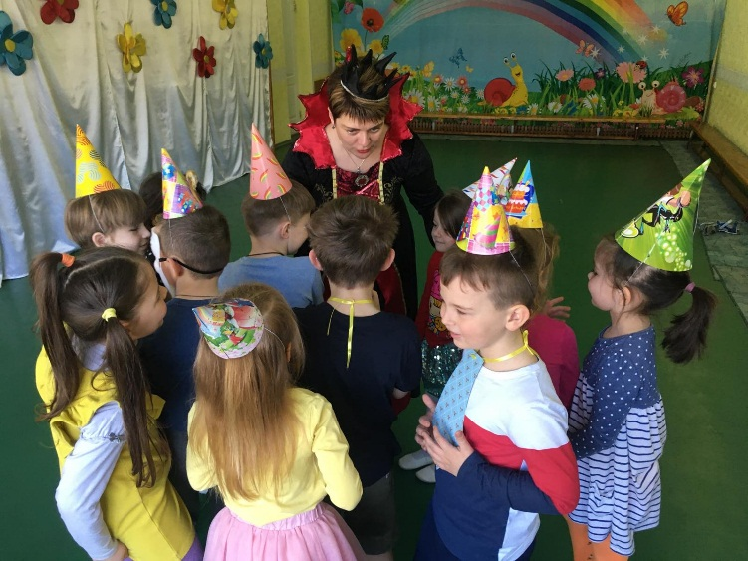
Зимові свята та розваги.
«Радощів багато-несе зимове свято»
« Новий рік стрічаємо, ялинки захищаємо»
«Зі спортом дружити, без хвороб у світі жити»
«Як розсмішити принцесу Несміяну?»

Slide 16
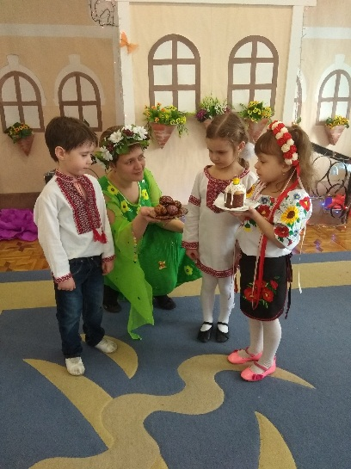
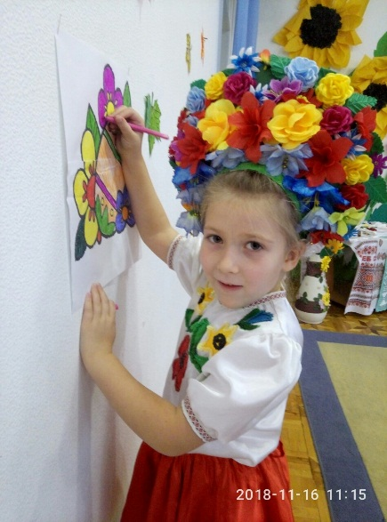
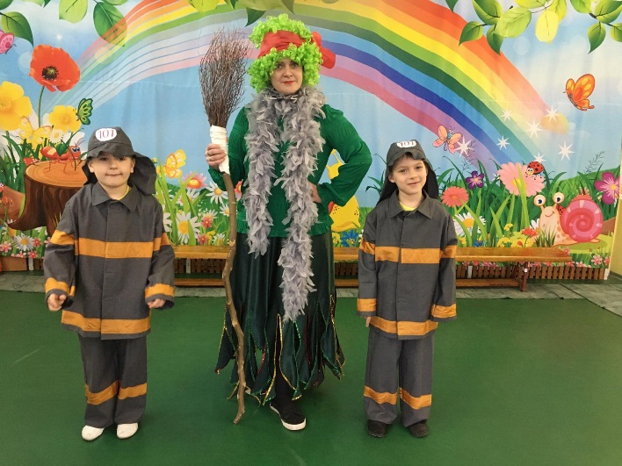
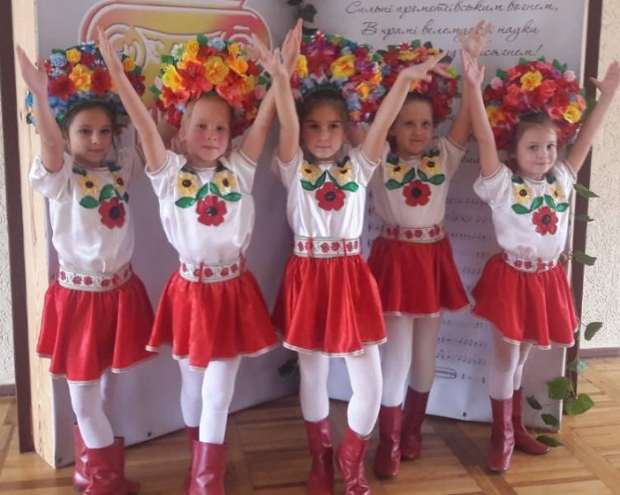
Весняні свята та розваги.
«Великдень зустрічаємо – танцюємо, співаємо»
«Великодні гуляння»
«Вогонь – ворог, вогонь – друг»
«Про матусю заспіваю та зі святом привітаю»

Slide 17
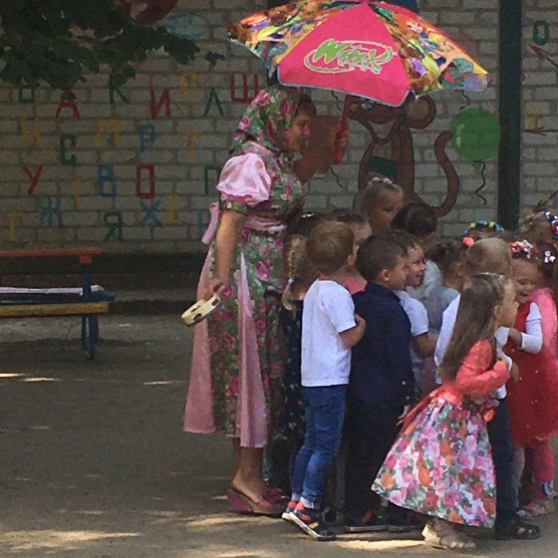
Літні свята та розваги.
«Пригоди Маши та ведмедя»
«В серці кожної дитини живе любов до України»
«Жовтий День – це колір сонця»
Театралізована вистава

Slide 18
А я люблю, коли сміються діти,
Коли на личку радість виграє.
А усмішка ясним промінням світить...
І в цьому мудрість виховання є.

Slide 19
Дякую за увагу!

